Slide 1

1 - React Introduction
Notes:
Інтро
- Представитись
- Що ми тут всі робимо Далі — навіщо фреймворки взагалі

Slide 2

Why?
Notes:
Чому був створений реакт і всі фреймворки Далі — що таке реакт — ліба чи фреймворк

Slide 3
What is React?
Notes:
Реакт ліба чи фреймворк?
Далі — перелічування існуючих фреймворків

Slide 4












Frameworks
Notes:
Далі — перелічування сучасних відомих фреймворків

Slide 5




UI Libs
Notes:
Всі вони так чи інакше юзають віртуальний дом Далі — картинка про віртуальний дом

Slide 6
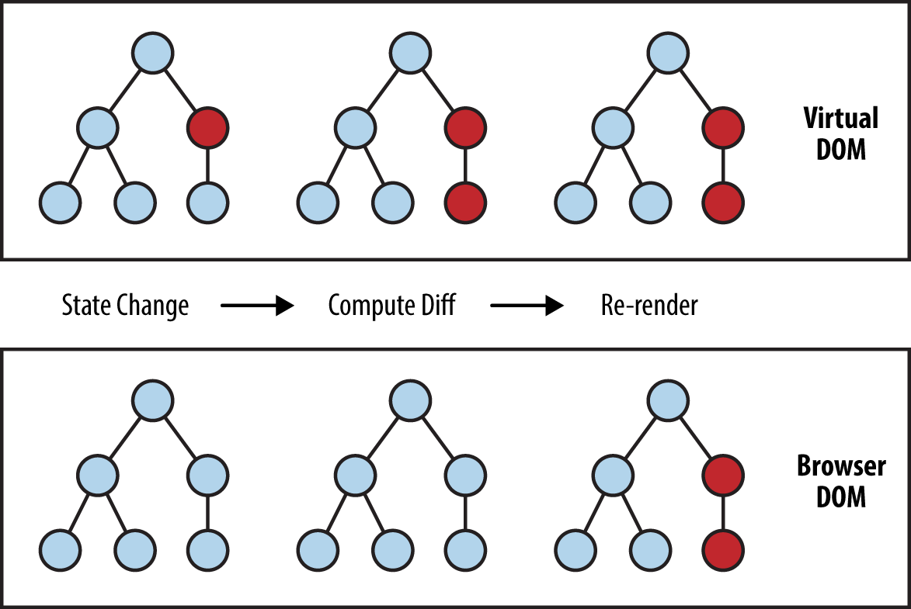
Notes:
Віртуальний дом порівнюється з браузерним домом Далі — приклад

Slide 7
Example
https://codesandbox.io/s/mo520py4yj
Notes:
Далі — топ левел Арі реакту

Slide 8
React Top-Level API
All the API are available on the React.*.
Component
PureComponent
createElement(type, [props], [...children])
cloneElement(element, [props], [...children])
createFactory(type)
isValidElement(object)
Children // map, forEach, count, only, toArray
Fragment
Notes:
Далі — детальніше про компоненти

Slide 9
A little bit more about
React Сomponents
Notes:
Далі — розумні та тупі компоненти

Slide 10
React Dumb And Smart Components
Smart components are stateful. They may have a state and lifecycles. So, the component will re-render every time you set the new state or receiving new props.
Dump components don’t have a state or lifecycles at all and will re-render every time then prop changes.
Notes:
Далі — лайфсайкли

Slide 11
React Lifecycles
If you create a react class component, you will be able to use component’s lifecycle methods.
Mounting:
constructor(props, context)
componentWillMount()
render()
componentDidMount()
Notes:
Далі — апдейтінг лайфсайкли

Slide 12
React Lifecycles
If you create a react class component, you will be able to use component’s lifecycle methods.
Updating:
componentWillReceiveProps(nextProps, nextContext)
shouldComponentUpdate(nextProps, nextState, nextContext)
componentWillUpdate(nextProps, nextState, nextContext)
componentDidMount()
render()
componentDidUpdate(prevProps, prevState, prevContext)
Notes:
Далі — анманутінг

Slide 13
React Lifecycles
If you create a react class component, you will be able to use component’s lifecycle methods.
Unmounting:
componentWillUnmount()
Error handling:
componentDidCatch(error, info)
Notes:
Далі — внутрішнє арі компонента

Slide 14
React Component APIs
setState(updater[, callback])
updater: object || (prevState, props) => nextState
forceUpdate(callback)
Notes:
Далі — статичні змінні класу

Slide 15
React Component Class Properties
defaultProps
displayName
propTypes
Use prop-types npm lib to define your properties types.
Notes:
Статичні змінні класу Далі — змінні класу

Slide 16
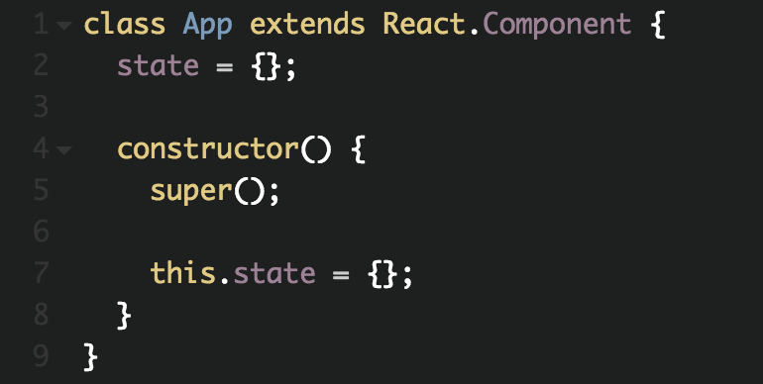
React Component Instance Properties
props
state
The state property should be
defined in the class
constructor or via class
properties.
Notes:
Далі — РеактДОМ АРІ

Slide 17
ReactDOM API
render(element, container[, callback])
findDOMNode(component)
createPortal(child, container)
hydrate(element, container[, callback])
unmountComponentAtNode(container)
Notes:
Далі — РеактДОМСервер АРІ

Slide 18
ReactDOMServer API
renderToString(element)
renderToStaticMarkup(element)
renderToNodeStream(element)
renderToStaticNodeStream(element)
Notes:
Далі — як з цим всім жити і взагалі, ресурси і тд

Slide 19
How to deal with it?
for bootstrapping use create-react-app
for debugging use React Devtools
docs are available on reactjs.org
if you want to speed up finding docs skill use DevDocs
more examples – react.rocks
more react/react-native/webpack/postcss/ReactVR/babel libs – js.coach
more react libs – react.parts
Notes:
Далі — домашка

Slide 20
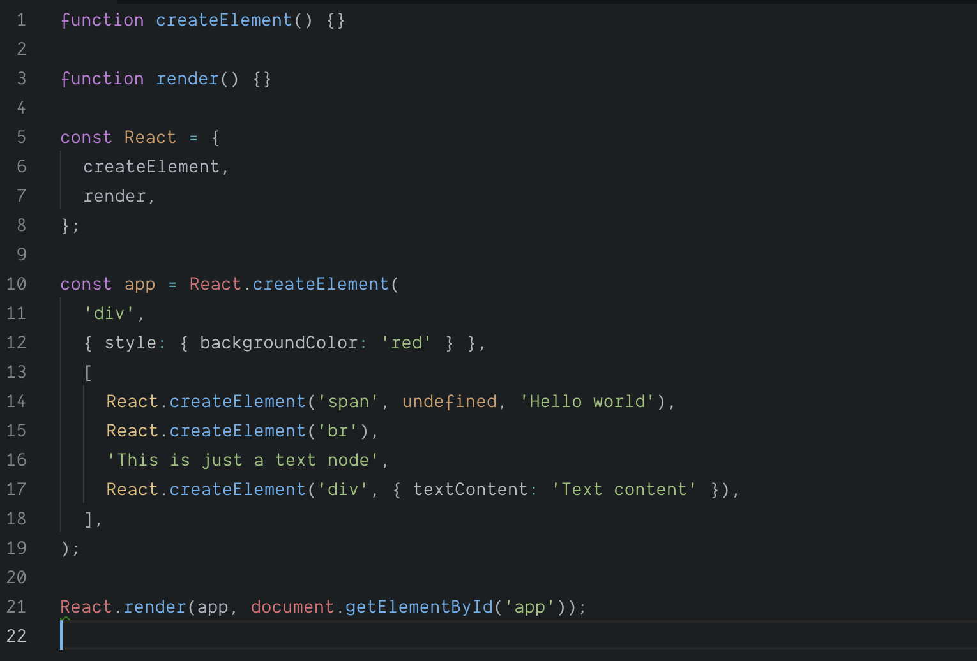
Homework
https://codesandbox.io/s/xr6orro5vp
Notes:
Приклад реалізації

Slide 21
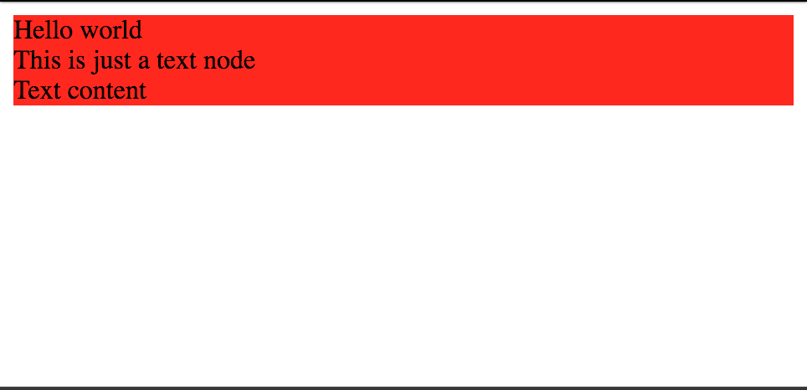
Homework
https://codesandbox.io/s/xr6orro5vp
Notes:
Кінець

